Slide 1
KPR 2014-02-19
Anna-Lena Möllstam
Gruppchef
Sociala kvalitetsenheten

Slide 2
Agenda
Läkemedel och äldre
Nacka kommun och Nestor
”Bättre liv för sjuk äldre”

Slide 3
Riktlinje för Läkemedelsgenomgångar inom Stockholms läns landsting från 1 mars 2013
Riktlinjerna ska användas i öppen och sluten vård, hemsjukvård samt i särskilda boendeformer.
En läkare ska ansvara för läkemedelsgenomgångarna.
Läkemedelsgenomgången bör utformas och genomföras i samråd med patienten.
Läkaren bör samarbeta med andra yrkeskategorier i team. I teamet kan andra läkare, sjuksköterska, apotekare, annan hälso- och sjukvårdspersonal och kontaktperson ingå.

Slide 4
Enkel läkemedelsgenomgång
En enkel läkemedelsgenomgång ska erbjudas alla patienter som är 75 år eller äldre
− vid besök hos läkare i öppen vård
− vid inskrivning i slutenvård
samtliga patienter, oavsett ålder, vid inflyttning i särskilt boende för äldre, och vid påbörjad hemsjukvård.

Slide 5
Fördjupad läkemedelsgenomgång ska erbjudas
• samtliga patienter efter påbörjad hemsjukvård minst en
gång per år
• samtliga patienter efter inflyttning i särskilt boende för
äldre minst en gång per år
• samtliga patienter 75 år och äldre med dosdispenserade
läkemedel minst en gång per år
• patienter 75 år och äldre med tre eller fler kroniska
diagnoser en gång per år inom primärvården
• övriga patienter där det efter en enkel läkemedelsgenomgång
finns kvarstående läkemedelsrelaterade problem eller där det finns
misstanke om sådana.

Slide 6
Läkemedelsgenomgångar på SÄBO i Nacka 2013
Under året har samtliga boende vid tio av tolv boenden fått en genomgång av sin läkemedelsbehandling enligt Riktlinje för läkemedelsgenomgångar inom Stockholms läns landsting.
På Saltsjöbadens sjukhus har mer än hälften av de boende fått en läkemedelsgenomgång.
Läkemedelsgenomgång har inte genomförts på NSC Talliden

Slide 7
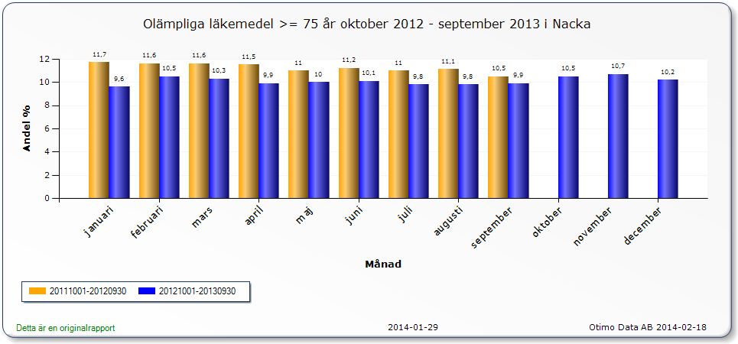
Resultat från ”Bättre liv för sjuk äldre” Januari – oktober 2013

Slide 8
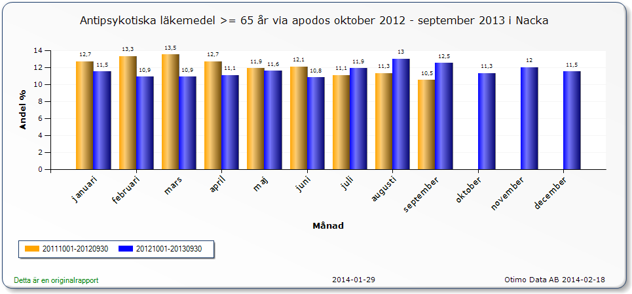

Slide 9
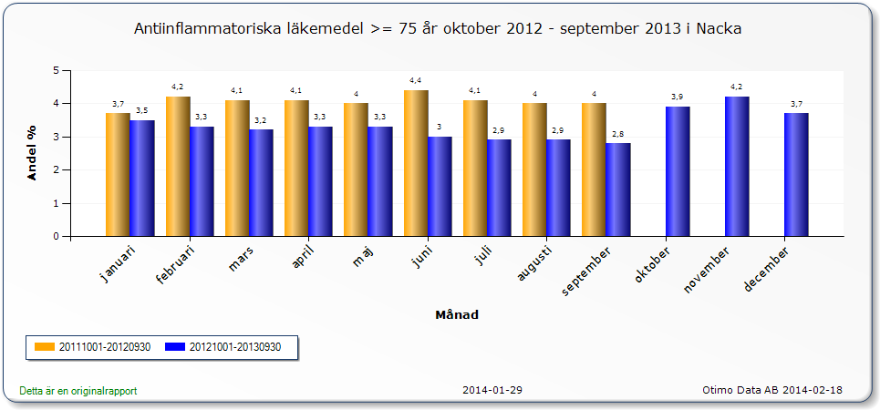

Slide 10
Nacka kommun och
Representant från Nestor med i Vård i samverkansmöte 29 augusti 2013
Frukostmöte den 11 september 2013 för våra anordnare
Webbaserde utbildningar
Våga fråga –våga se 80 personer
Social dokumentation 28 personer
Minska risken för fall 25 personer
10 chefer från utförare deltog på chefsdagen den 17 oktober

Slide 11
Pågående och planerade projekt
Genomföra lärande utvärdering i utbildningsprogram för anhöriga
Utvärdera EU-projekt innocare – teknik för äldre
Utvärdera digital nyckelhantering
Delta i och utvärdera projekt undvikbar slutenvård
Läkemedel – nätverk med seniorråd/KPR

Slide 12
”Bättre liv för sjuk äldre”
Preventivt arbetssätt
God vård vid demenssjukdom
God läkemedelsbehandling för äldre
God vård i livets slut
Sammanhållen vård och omsorg – undvikbar slutenvård och återinskrivning inom 30 dagar

